Slide 1
LESSON4 Hobbies
第四课：爱好（Aìhào）
夏千舒 XIA,Qianshu
Monday，October 21，2019

Slide 2
fù xí
复习Review
01

Slide 3
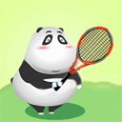
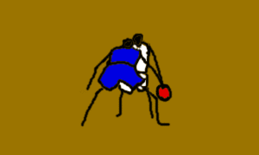

dǎ
qiú
打
V to hit
球
N ball

Slide 4
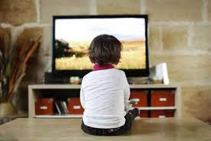


kàn
diànshì
看
V to watch;to look;to read
电视
N television
kàn qiú
kàn shū
看球
看书

Slide 5

chàng
gē
唱
歌
V to sing
N song

Slide 6
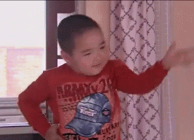
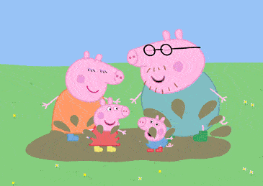
tiào
wǔ
跳
舞
V to jump
N dance

Slide 7

tīng
yīnyuè
听
音乐
V to listen
N music

Slide 8



shū
书
N book
看书
kànshū

Slide 9
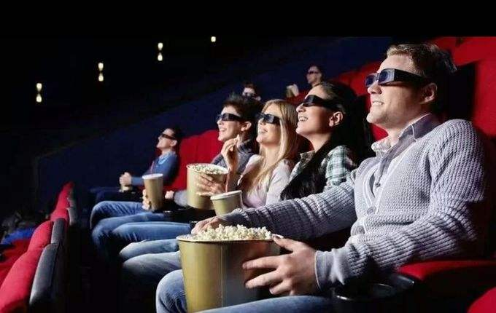

diànyǐng
电影
N movie
看 电影
kàn diànyǐng

Slide 10


wàiguó
外国
N foreign country
外国 电影
中国 电影

Slide 11
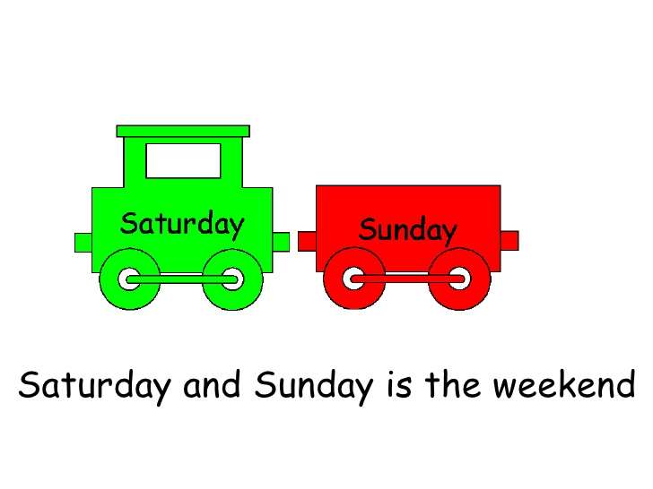
zhōu mò
周末
N weekend
zhè
你这个周末忙不忙？
zuò
你周末喜欢做什么？

Slide 12
duì
duì bú duì ？
对
A： ，对不对？
B：
Adj right；correct

Slide 13
yǒude
shíhou
有的
时候
Pr some
(a point in) time; moment;(a duration of) time
Wǒ yǒude shíhòu xǐhuān kànshū
EXAMPLE： 我有的时候喜欢看书。

Slide 14
nà
qù
那
去
wǒmen zhōumò qù kàn diànyǐng ， zěnmeyàng？
A：我们周末去看电影， 怎么样？
B：
太好了！
Conj in that case，then
V：to go

Slide 15
chángcháng
zuò
A：你周末常常做什么？
B：我周末常常______。
常常
Adv often
wǒ zhōumò chángcháng kàn diànyǐng
EXAMPLE：我周末常常看电影

Slide 16
qǐngkè
请客
VO to invite someone (to dinner,coffee,etc);
to play the host

Slide 17
suǒyǐ
zuótiān
昨天
所以
T yesterday
Conj so
Today？ Tomorrow？
Because？

Slide 18
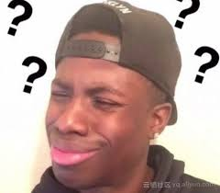
Yesterday？
Today？
Tomorrow？

Slide 19

周末
打球
看电视
唱歌
跳舞
听音乐
看书
看电影
看电视
有的时候
那
去
请客
外国电影
中国电影
常常
因为
所以
今天
明天
昨天
怎么样
为什么
忙
对
还是
看球
十八岁
生日
星期
中国菜
美国菜
吃饭
同学
朋友
喜欢
几
年
月
号／日
今年
多
大

Slide 20
GRAMMAR：Word Order in Chinese
The basic word order in a Chinese sentence is as follows:
Subject (agent of the action) | Adverbial (time,place,manner,etc) | Verb | Object (receiver of the action)
WángPéng 王朋 | zhōumò／chángcháng 周末／常常 | tīng 听 | yīnyuè 音乐
Lǐ Yǒu 李友 | míngtiān 明天 | chī 吃 | Zhōngguó cài 中国菜
wǒ 我 | zhōumò 周末 | kàn 看 | shū 书

Slide 21
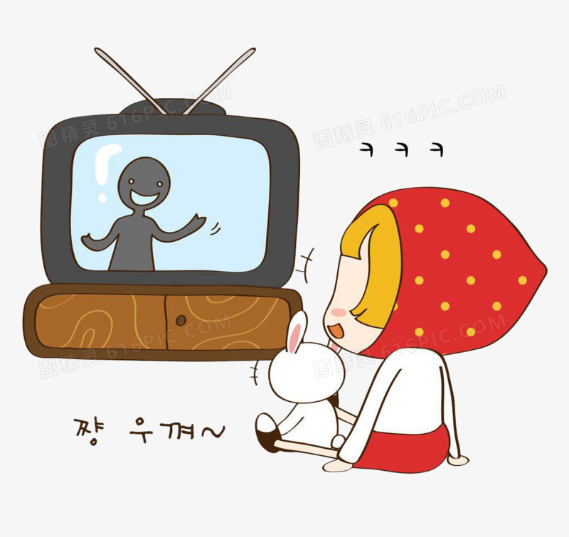
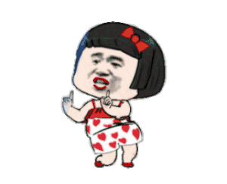
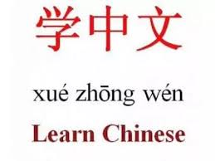

Language Pratice ：Subj＋time＋V＋Obj
Subject (agent of the action) | Adverbial (time,place,manner,etc) | Verb | Object (receiver of the action)
wǒ 我 | xīngqīyī wǎnshang 星期一晚上 | kàn 看 | shū 书
 | Monday | Tuesday | Wednesday | Thursday | Friday | Saturday | Sunday
wǒ 我

Slide 22
Nǐ zhōumò xǐhuān zuò shénme？
A：你周末喜欢做什么？
B：我周末喜欢 ，你呢？
A： 。

Slide 23
GRAMMAR：The Conjection 那（么）{nà (me)},then; in that case.
In a dialogue, immediately following a statement by speaker A, speaker B can often start with 那（么）{nà (me)}，which links up the sentence by the two speakers.
Jīntiān wǎnshang méi shìr 。
A：今天晚上没事儿。
(We have nothing to do tonight.)
Nà wǒmen qù kàn diànyǐng zěnmeyàng ？
B：那我们去看电影怎么样？
(In that case ,let’s go to see a movie. How’s that?)
Hǎo ，wǒ qǐng kè
A：好，我请客
(Okay, my treat!)
Shì ma ？tài hǎo le ！
B：是吗？太好了！
(Really? Great!)
Wǒ jīntiān hěn máng ，bú xiǎng qù chī wǎnfàn
A：我今天很忙，不想去吃晚饭。
B： ?
（Then how about tommorrow？）
Nà míngtiān ne
那明天呢

Slide 24
Nǐ xǐhuān bù xǐhuān chī Měiguó cài
A：你喜欢不喜欢吃美国菜？
bù xǐhuān
B：不喜欢。
A： ?
（Then Let’s eat Chinese food. How is that？）
Wǒmen zhōumò qù dǎ qiú ，nǐ qù bú qù ？
A：我们周末去打球，你去不去？
Wǒ bú qù
B：我不去。
A： ？
Then Let’s go dancing. How is that?
那我们吃中国菜怎么样
Nà wǒ men qù tiào wǔ zěn me yàng
Nà wǒ men chī zhōng guó cài zěn me yàng？
那我们去跳舞怎么样
Nǐ jīntiān máng bú máng ？
A：你今天忙不忙？
Wǒ hěn máng 。
B：我很忙。
A： ?
（Then how about tomorrow？）
Lǐ xiānsheng ，nǐ shì lǎoshī ma ?
A：李先生，你是老师吗？
Wǒ bú shì
B：我不是。
A： ?
（Then what do you do?）
nà míng tiān ne
nà nǐ shì zuò shén me gōng zuò
那明天呢
那你是做什么工作

Slide 25
GRAMMAR 去(qù, to go)＋Action
If the performance of an action involves a change of location，then this is the construction we use.
Example：
Míngtiān wǎnshang wǒmen qù kàn diànyǐng
明天晚上我们去看电影。
（We are going to see a movie tomorrow night）
Zhōumò wǒ qù tiàowǔ ，nǐ qù bú qù
A: 周末我去跳舞，你去不去？
（I’ll go dancing this weekend. Are you going?）
B: 。
Zhōumò wǒ bú qù tiàowǔ
周末我不去跳舞

Slide 26
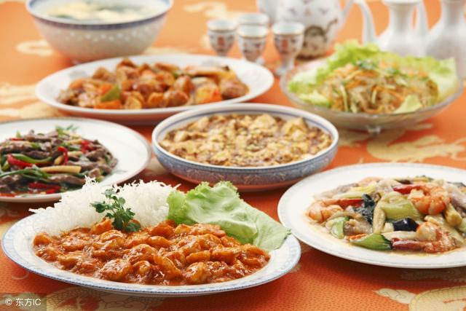
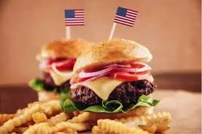
GRAMMAR 去(qù, to go)＋Action
If the performance of an action involves a change of location，then this is the construction we use.
Wǒmen míngtiān wǎnshang
我们明天晚上 。

Slide 27
GRAMMAR Question with 好吗（hǎo ma ）
To solicit someone’s opinion,we can ask 好吗（hǎo ma） after stating an idea or suggestion.
Example：
Wǒmen Míngtiān wǎnshang qù kàn diànyǐng，hǎo ma？
我们明天晚上去看电影, 好吗？
（We are going to see a movie tommorrow night, all right?）
Wǒmen jīntiān wǎnshang qù chī Zhōngguó cài ，hǎo ma ？
我们今天晚上去吃中国菜，好吗？
（We are going to eat Chinese food tonight, all right?）
You will also hear people say 好不好（hǎo bù hǎo），instead of 好吗（hǎo ma）

Slide 28
GRAMMAR Question with 好吗（hǎo ma ）
To solicit someone’s opinion,we can ask 好吗（hǎo ma） after stating an idea or suggestion.
Wǒmen míngtiān wǎnshang
我们明天晚上 , ？

Slide 29
GRAMMAR：因为…所以…(yīnwèi… suǒyǐ…,because…therefore )
Let’s practice how to explain why you would or would not do something
nǐ wèishénme bú qù kàn diànyǐng
A：你为什么不去看电影？ ［很忙］
B： 。
Nǐ wèishénme bú qù dǎ qiú
A：你为什么不去打球？ ［不喜欢］
B： 。
yīn wèi wǒ hěnmáng ，suǒyǐ bú qù kàn diànyǐng
因为我很忙，所以不去看电影。
yīn wèi wǒ bù xǐhuān ，suǒyǐ bú qù dǎ qiú 。
因为我不喜欢，所以不去打球
A：你为什么不去唱歌？ ［不喜欢］
B： 。
Nǐ wèishénme bú qù tiàowǔ ？
A：你为什么不去跳舞？ ［有事儿］
B： 。
Nǐ wèi shénme bù qù chànggē
yīn wèi wǒ yǒu shìr ，suǒyǐ bú qù tiào wǔ 。
因为我有事儿，所以不去跳舞。
yīn wèi wǒ bù xǐ huān suǒ yǐ bù qù chàng gē 。
因为我不喜欢所以不去唱歌。

Slide 30
shēngcí
生词 New words
02

Slide 31

xiǎo
dà
小
adj small little
大
adj big

Slide 32
A：小王，你怎么样？
B：我很好。
A familiar and affectionate way of addressing a young person is to add 小（xiǎo，little；small）to the family name e.g.,小王（Xiǎo Wáng, Little Wang ）. Similarly, to address an order acquaintance, 老（lǎo, old）can be used in the surname, e.g., 老王（Lǎo Wáng , Old Wang）. However , such terms are rarely used to address a relative, or a superior.
李朋（19岁）？
李朋（55岁）？
小＋Surname（李）＝小李
老＋Surname（李）＝老李

Slide 33
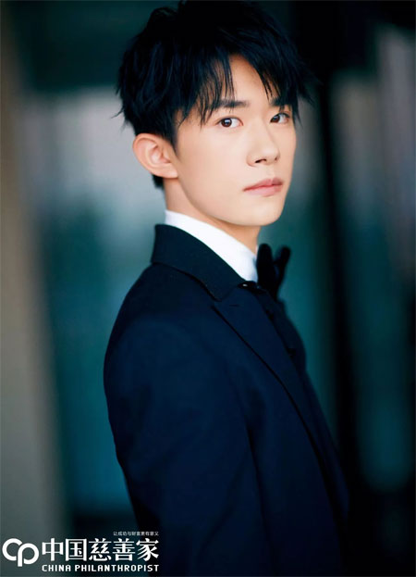
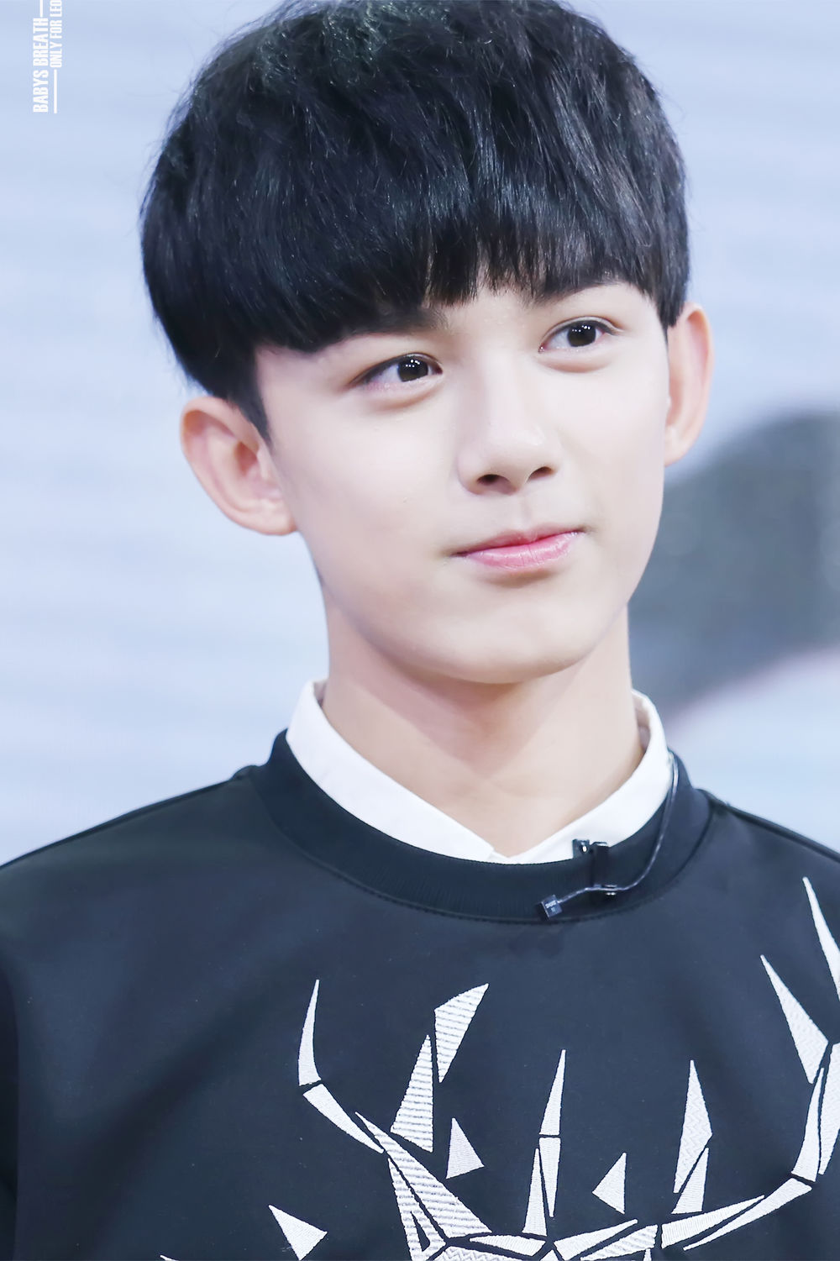
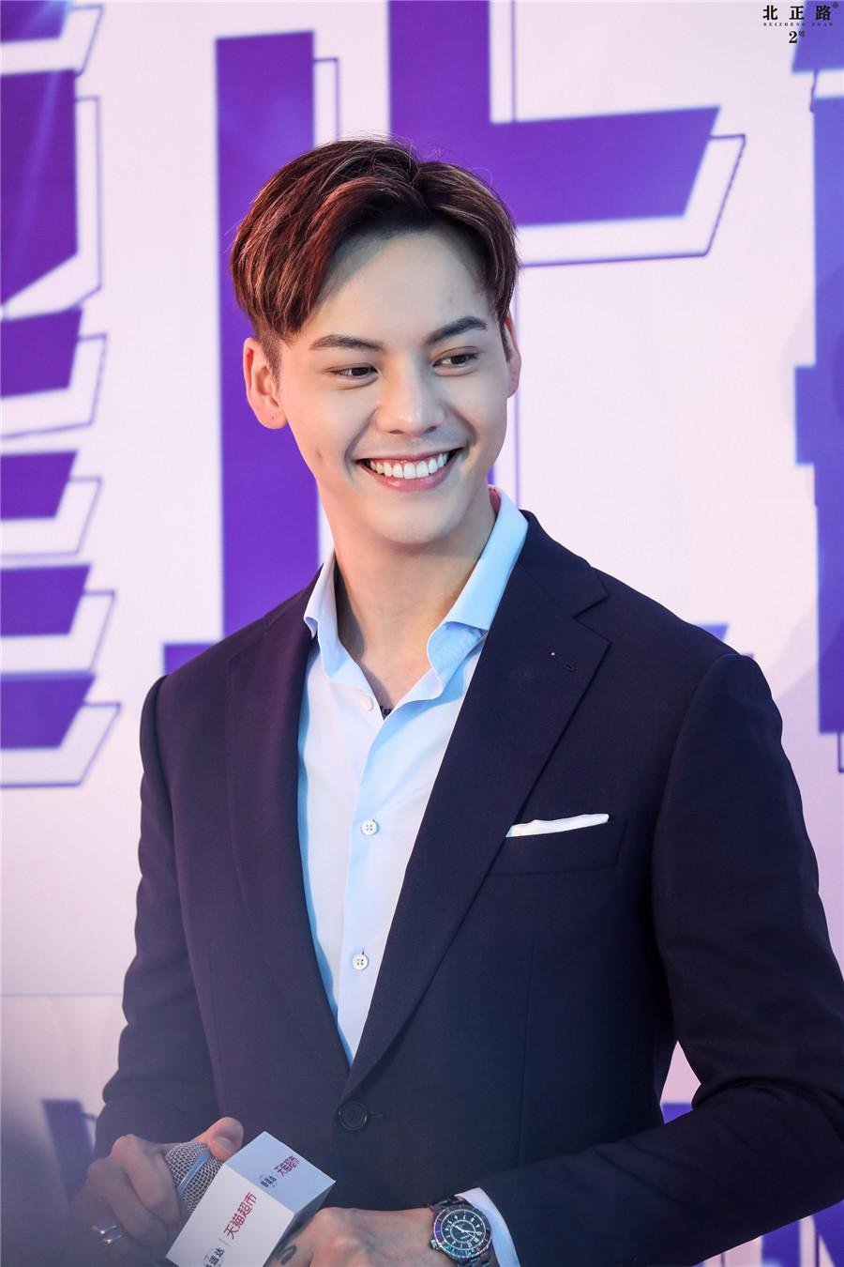
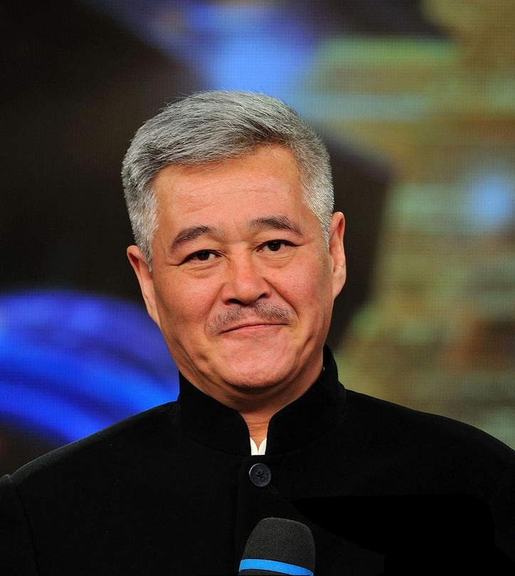
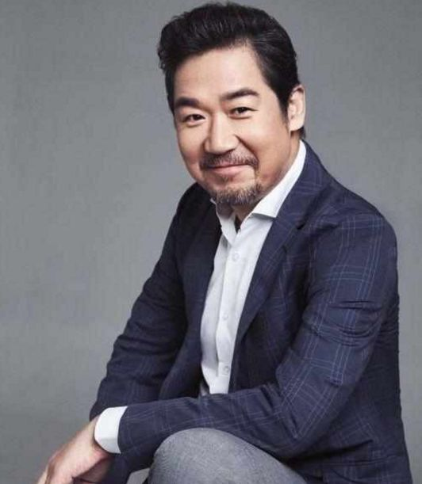
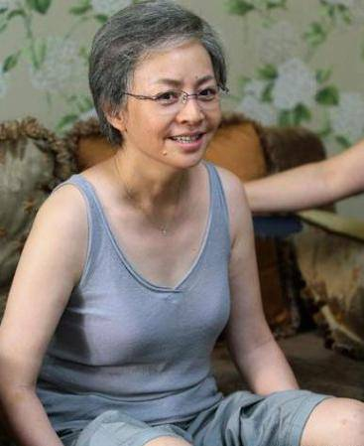
bái hǎo
lǐ hǎo
wáng yǒu
白好
李好
王友
小白
小李
小王
gāo yǒu
lǐ yī
wáng hǎo
高友
李一
王好
老高
老李
老王

Slide 34
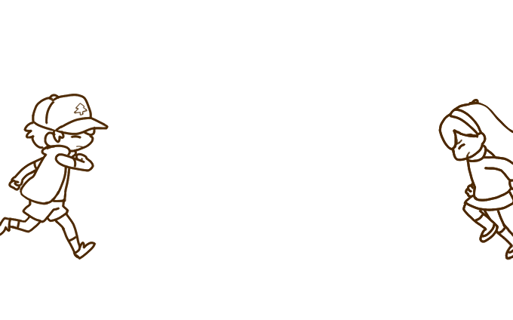
hǎo jiǔ
好久
a long time
好：adv，very
久：adj，long（of time）
hǎo jiǔ bú jiàn
好久不见

Slide 35

Nǐ zěnmeyàng
A：你怎么样？
B：
bú cuò
bú cuò
不错
不错
cuò
Adj pretty good
错
adj wrong

Slide 36
xiǎng
想
mv to want to ;would like to ; to think
A：你周末想做什么？
B：我周末想 。

Slide 37
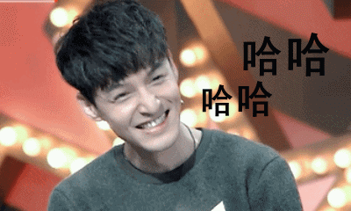

yǒu yìsi
hěn yǒu yìsi
有意思
很有意思
adj interesting
méiyǒu yìsi
没有意思

Slide 38
jué de
Wǒmen zhōumò kànqiú ， zěnmeyàng
觉得
A： 我们周末看球，怎么样？
B： 我觉得看球
wǒ jué de kàn qiú
v to feel ；to think

Slide 39

shuì jiào
睡觉
VO to sleep
睡：v，to sleep
觉：n，sleep

Slide 40
xiǎng
只
adv：only
zuò
A：你这个周末想做什么？
B：我只想 。

Slide 41
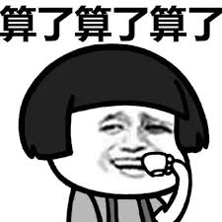
suàn le
A：我们周末学中文，怎么样？
B：
算了
forget it；never mind

Slide 42
zhǎo
bié rén
找
别人
V to look for
n other people；another person

Slide 43

GAME：You perform，I guess
Rules：
Two persons as a group, perform the Chinese words we learned last class，the others guess.
The performers only can use body language to deliver the message but can not speak out any words.
Each group have two minutes, total six groups.
Each group have two Chinese words，which one figure them out win this game.

Slide 44
Yŭfă
语法 GRAMMAR
03

Slide 45
看电影
A：我们周末_________，怎么样？
B：我周末____想 ______。
A：_________________。
zhĭ
只
shuìjiào
睡觉
算了，我去找别人
suàn le ， wǒ qù zhǎo bié rén

Slide 46
GRAMMAR The Modal Verb 想（xiǎng，want to; would like to)
想has several meanings. In this lesson it is a modal verb indicating a desire to do something. It must followed by a verb or a clause
EXAMPLE
Nǐ xiǎng tīng yīn yuè ma ？
你想听音乐吗？(Would you like to listen to some music?)
你想不想看外国电影？(Do you feel like going to see a foreign movie)
我周末想吃中国菜。(I would like to eat Chinese food on weekend)
Nǐ xiǎng bù xiǎng kàn wài guó diàn yǐng？
Wǒ zhōumò xiǎng chī zhōng guó cài.

Slide 47
GRAMMAR The Modal Verb 想（xiǎng，want to; would like to)
想has several meanings. In this lesson it is a modal verb indicating a desire to do something. It must followed by a verb or a clause
EXAMPLE
想不想打球
A: 你周末_____________ ?
B:____________________。
我周末想／不想打球。

Slide 48
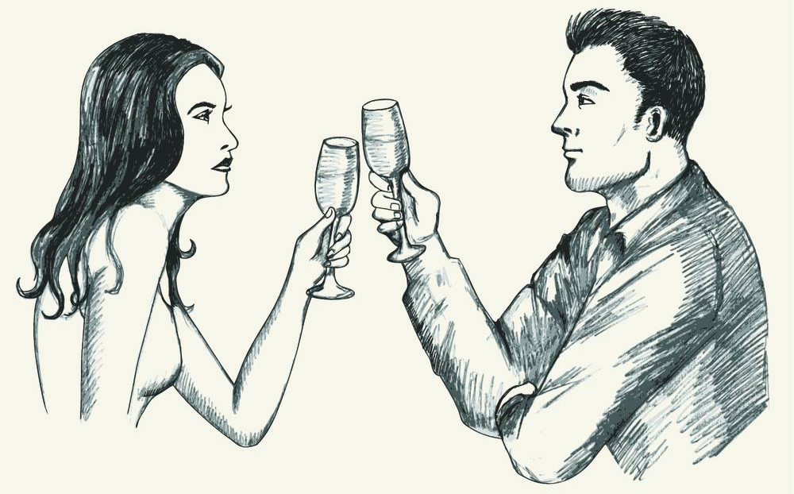
唱歌
跳舞
电影
打球
睡觉
听音乐
中国菜
中国电影
电视
看书
看球
学中文
guàng jiē
逛街
wán yóu xì
玩游戏
美国菜
外国电影
shuìjiào
我周末晚上想 ， 你想不想 ？
唱歌
唱歌

Slide 49
hěn yǒu yìsi
yǒu yìsi
很有意思
有意思
adj interesting
méiyǒu yìsi
没有意思

Slide 50
hěn yǒu yìsi
méiyǒu yìsi
很有意思 OR 没有意思？
看球
A： 我们周末______ ，怎么样？
B： 我觉得
jué de
看球很有意思／没有意思

Slide 51
Verb＋object as a Detachable Compond
Even though 睡觉（shuì jiào，to sleep）,唱歌（chàng gē，to sing）and 跳舞（tiào wǔ，to dance）are treated each as a word ,grammatically speaking, they are all verb-objective compounds. When there is an attributive element to modify the object, such as adjective or a number-measure word combination, it must must be inserted between the verb and the noun. Such a compound is called a “detachable compound.” It is important to remember that a detachable compound does not take an object. Here are examples:
shuìjiào
睡觉 ➔
唱歌 ➔
跳舞 ➔
看书 ➔
睡一个好觉
shuì yī gè hǎo jiào（have a good sleep）
唱英文歌
chàng yīng wén gē （sing an English song）
跳中国舞
tiào zhōng guó wǔ （do a Chinese dance )
read a chinese book？／ read an English book?

Slide 52
kèwén
课文 TEXT
04

Slide 53
A: 小高，好久不见，你好吗？
B：我很好。你怎么样？
A：我也不错。这个周末你想做什么？
想不想去打球？
B：打球？我不喜欢打球。
A：那我们去看球，怎么样？
B：看球？我觉得也没有意思。
A：那你这个周末想做什么？
B：我只想吃饭、睡觉。
A：算了，我去找别人。
A: xiǎo gāo ，hǎo jiǔ bú jiàn ，nǐ hǎo ma ？
B：wǒ hěn hǎo 。nǐ zěn me yàng ？
A：wǒ yě bú cuò 。zhè gè zhōu mò nǐ xiǎng zuò shén me ？xiǎng bù xiǎng qù dǎ qiú ？
B：dǎ qiú ？wǒ bù xǐ huān dǎ qiú 。
A：nà wǒ men qù kàn qiú ，zěn me yàng ？
B：kàn qiú ？wǒ jué dé yě méi yǒu yì sī 。
A：nà nǐ zhè gè zhōu mò xiǎng zuò shén me ？
B：wǒ zhĭ xiǎng chī fàn 、shuì jiào 。
A：suàn le ，wǒ qù zhǎo bié rén 。

Slide 54
A : Little Gao, long time no see. How are you?
B： I am fine. How about yourself ?
A：I am fine too. What do you like to do this weekend ? would you like to play ball?
B：Play ball？I don’t like playing a ball.
A：Then let’s watch a ball game. How’s that?
B：Watch a ball game？I think watching a ball game is not a lot of fun.
A：Then what do you want to do this weekend ？
B：I only want to eat and sleep.
A：Never mind. I will ask somebody else.

Slide 55
A：
Nǐhǎo ， hǎojiǔ bújiàn ， nǐhǎoma ？
A：你好，好久不见，你好吗？
B：______________。你怎么样？
A：______________。这个周末你想做什么？
zhè gè zhōumò wǒ xiǎng
B：这个周末我想__________。你想不想________?
wǒ xiǎng ／ bù xiǎng wǒ juéde hěn yǒu yìsi ／ méiyǒu yìsi
A：我想／不想 。我觉得 很有意思／没有意思。
Nǐ zěnmeyàng
Zhè gè zhōumò nǐ xiǎng zuò shénme ？
Nǐ xiǎng bù xiǎng

Slide 56
